Slide 1

Bestuur van medikasie, dieet, gesonde lewe en positiewe houding
EN
Voorkomings- en veiligheidskwessies rakende MIV/vigs en COVID-19
Week 7 – 10
Gesondheids-, sosiale en omgewingsverantwoordelikheid
Les 2

Slide 2
HIV and AIDS - understanding the difference
https://www.youtube.com/watch?v=-wpqJHNpycg
Dit is belangrik om te onthou dat MIV en vigs duidelik verskillende konsepte is. Hierdie video ondersoek die verskille tussen MIV en vigs, asook hoe om jouself te beskerm.

Slide 3
MIV lei tot 'n toestand bekend as vigs, Met ‘n kwesbare immuunstelsel is jou liggaam nie in staat om infeksies en dinge soos verkoue te beveg nie.
Wanneer MIV te ver vorder, lei dit tot vigs.

Slide 4
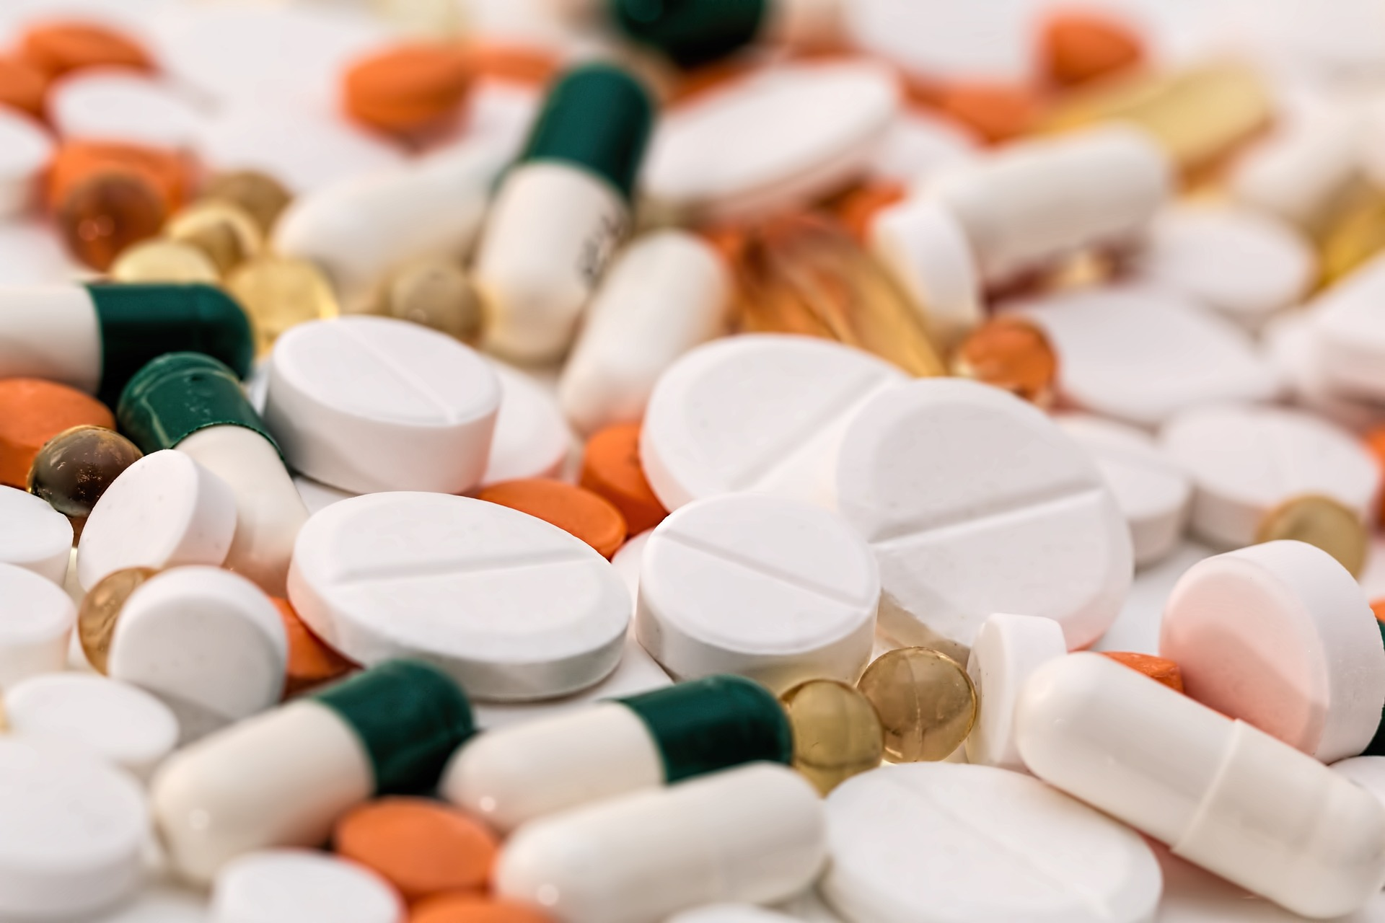
Die bestuur van MIV en vigs met medikasie

Slide 5
Hierdie kort video verduidelik waarvoor ARV’s gebruik word en hoe hulle mense met MIV kan help:
How does HIV treatment work?
https://www.youtube.com/watch?v=jEAxvKiPtnk (1 min 33 sek)

Slide 6
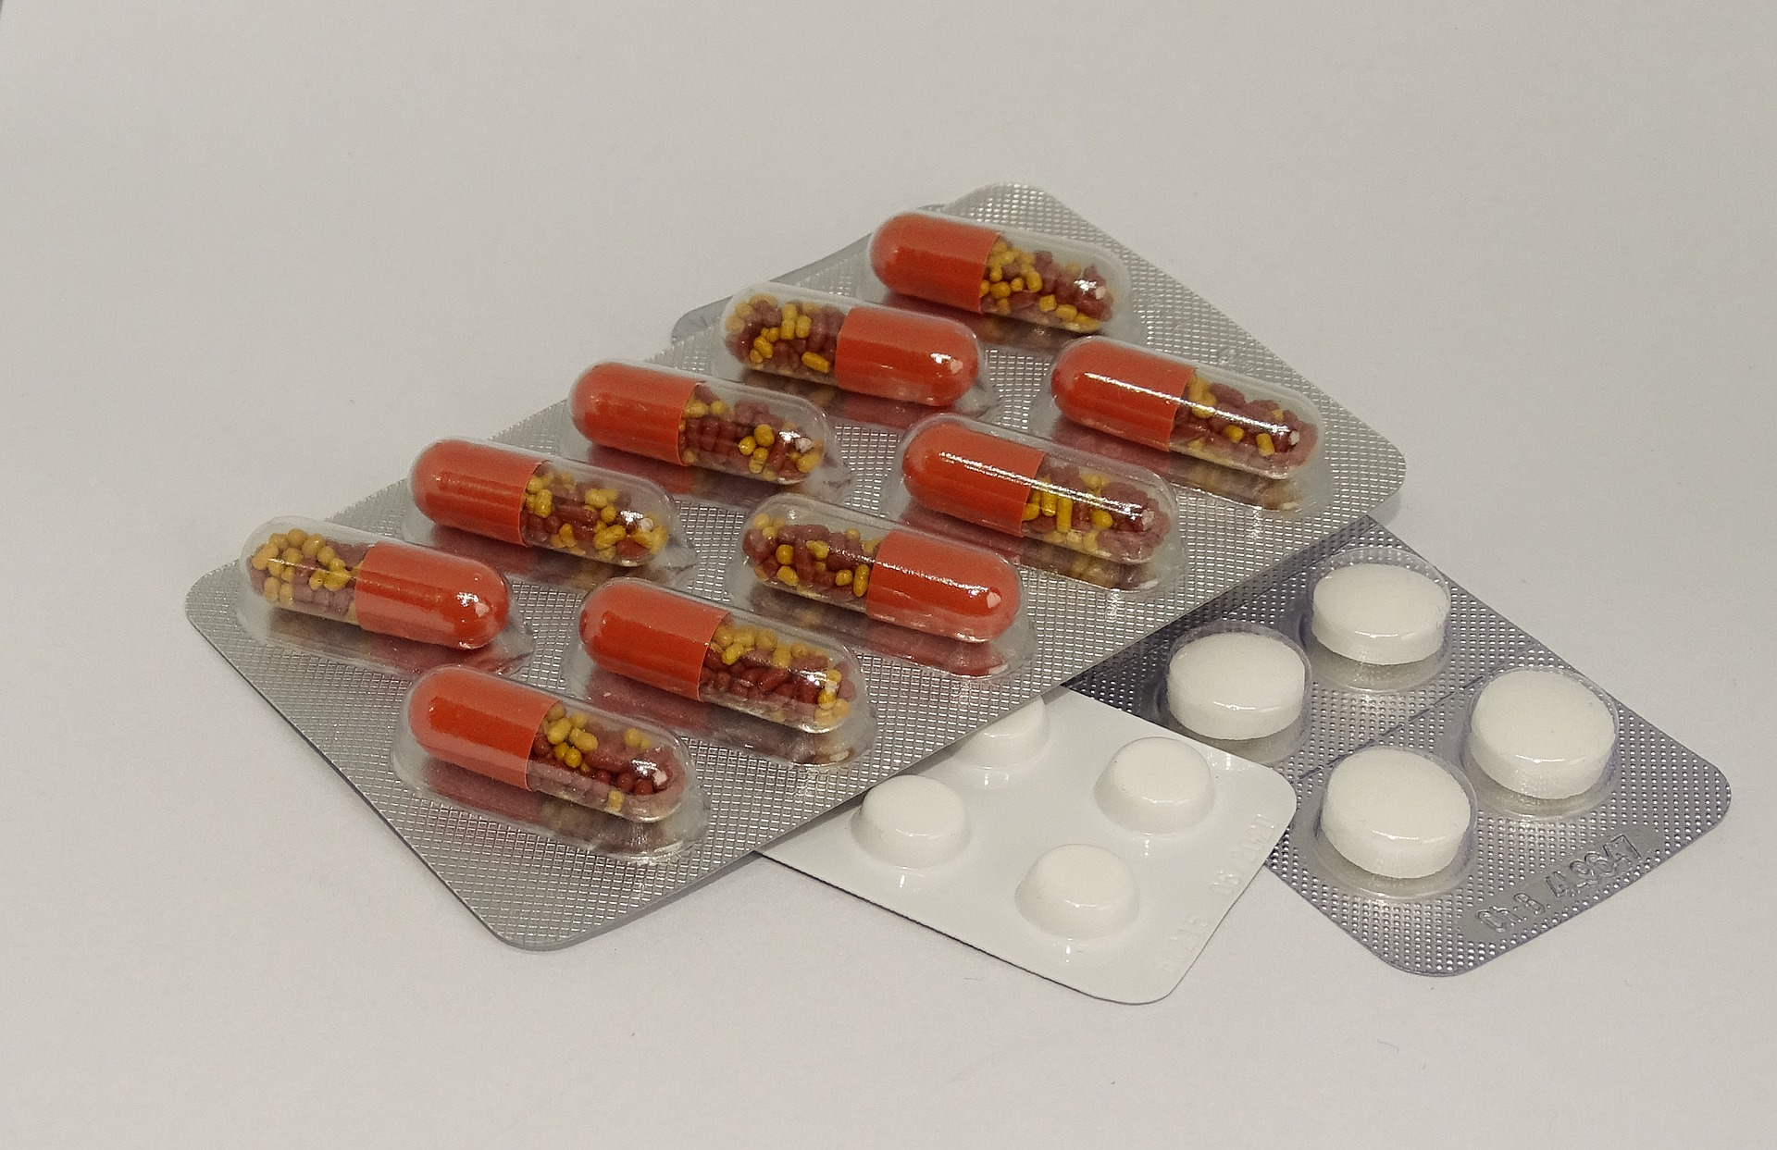
COVID-19 & Medikasie

Slide 7
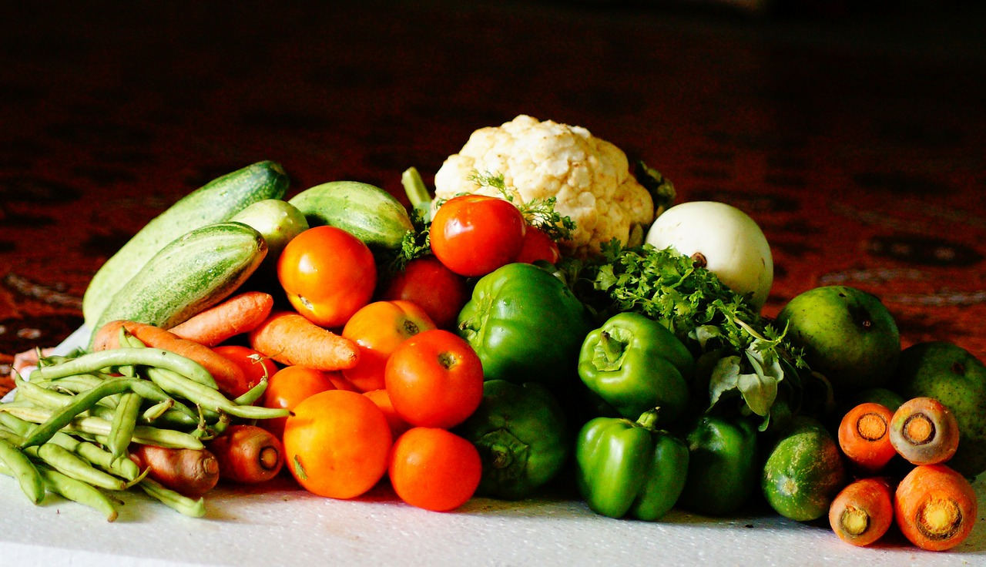
Goeie voeding

Slide 8
Antioksidante

Slide 9
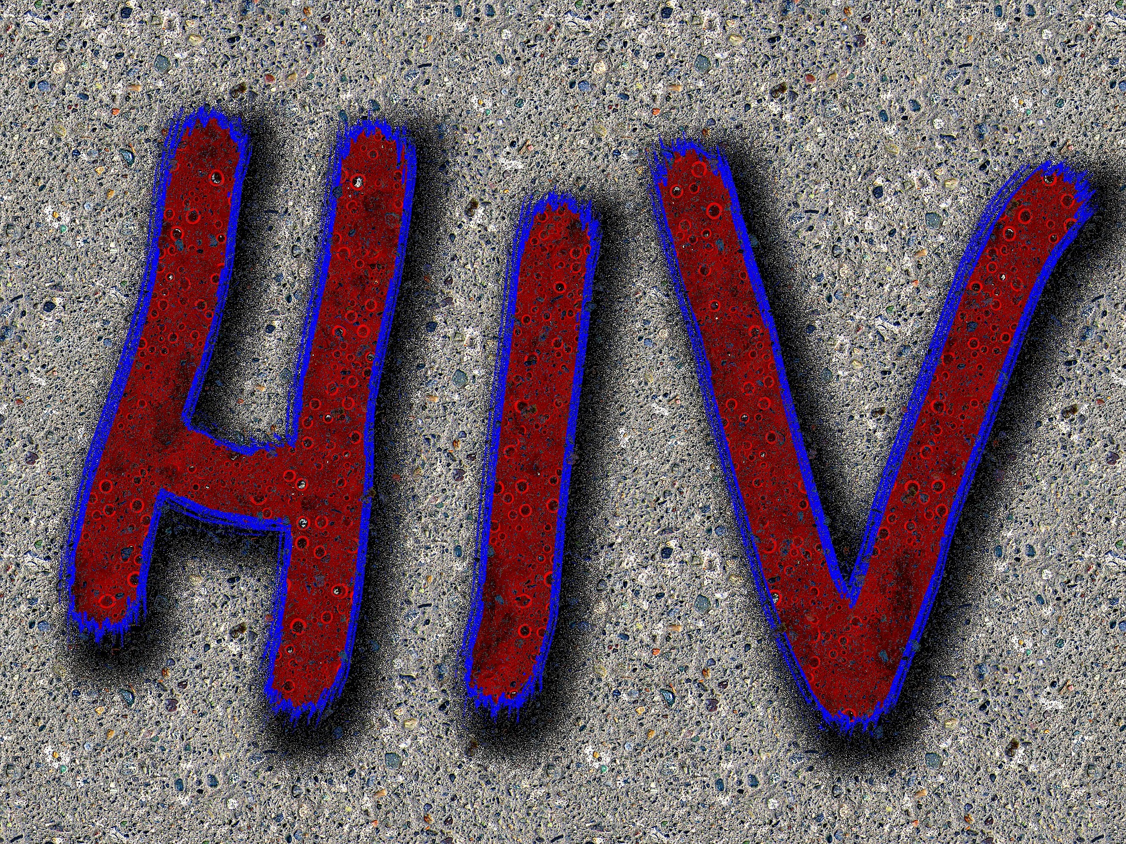
Leef met MIV
Negatiewe gevolge van siekte

Slide 10
Leef met MIV
Die bereiking van 'n gesonde en vol lewe
HIV: How to Protect Yourself and Others
https://www.youtube.com/watch?v=xK-VPgmn-18 (2 min 33 sek)

Slide 11
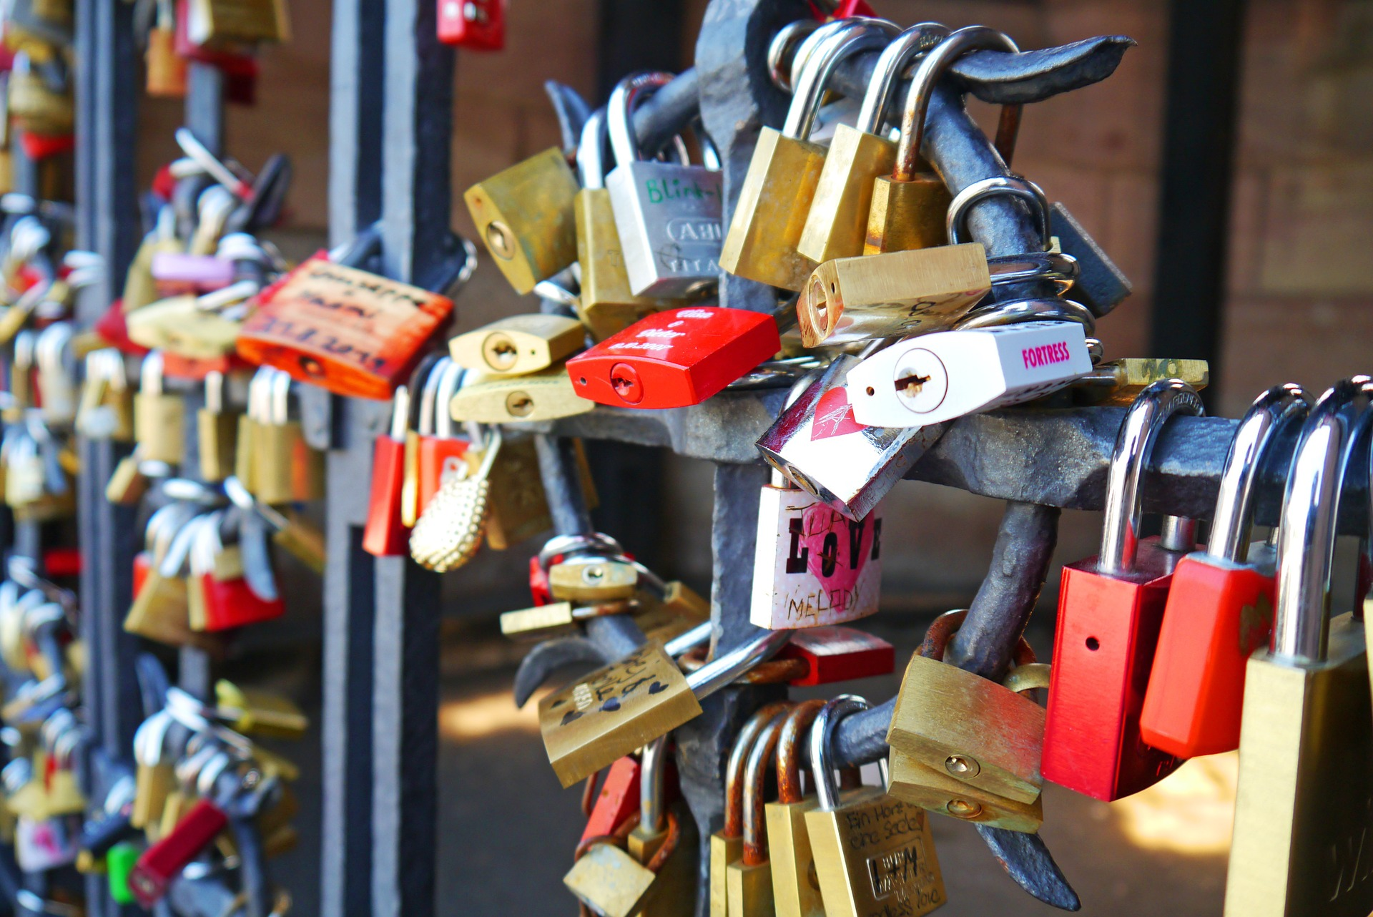
Navorsing toon dat 'n geskatte 21% van alle nuwe MIV-infeksies (op sommige plekke) in tieners en jong volwassenes voorkom.

Slide 12

Statistieke in Suid-Afrika:
7,5 miljoen mense met MIV
18.3% MIV-voorkoms by volwassenes
210,000 nuwe MIV-infeksies
51,000 vigsverwante sterftes
5,5 miljoen mense op antiretrovirale behandeling

Slide 13
Werkkaart

